Slide 1
練習01
繳交截止日期：2021/03/05 23:55

Slide 2
練習01
說明：作為第一個java程式，先跟這個世界打聲招呼吧~~~
Input：你的名字和學號。
Output：Hello World!!!
I’m XXX and my student ID is *********.

Slide 3
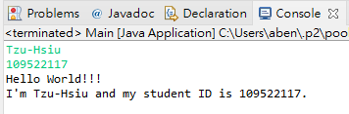
練習01

Slide 4
練習01
input | output
Tzu-Hsiu 123456789 | Hello World!!! I’m Tzu-Hsiu and my student ID is 123456789.
stupid 87878787 | Hello World!!! I’m stupid and my student ID is 87878787.

Slide 5
繳交規範

Slide 6
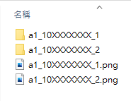
繳交內容：
上傳內容須為 .zip 壓縮檔 (aX_10XXXXXXXXX.zip)
內容包含:
package資料夾(在src底下)
路徑：eclipse-workspace/project/src/
執行結果截圖 (.png 或 .jpg)
Package名稱須為 aX_10XXXXXXX 或 pX_10XXXXXXX
Assignment: a, Practice: p
檔名後加上對應題號，如aX_10XXXXXXX_1 (練習題不用加題號)
※ 本學期程式碼無須打上開頭註解
※ 嚴禁抄襲，違者皆以零分計算
↑壓縮檔裡面長這樣

Slide 7
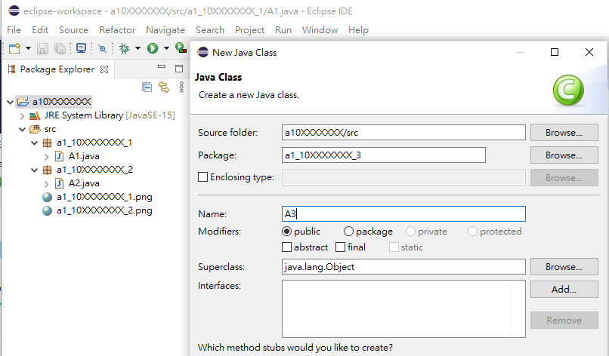
package
1. 注意不同題的package名稱
2.class名稱並無要求
3.new完class後長這樣

